Slide 1

Catalogue des entités

Slide 2
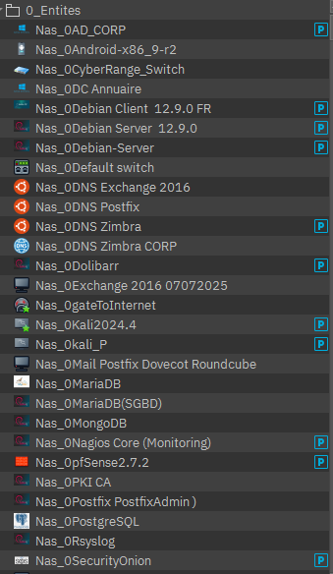
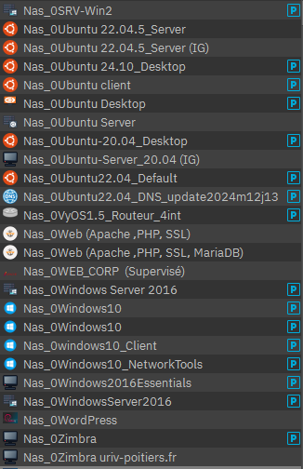
  Liste des entités stables

Slide 3
  Rôle des entités stables

